Slide 1
Заседание Совета по космосу РАН 11 мая 2018 г.
Проблема космического мусора (КМ) Общие аспекты
Б.М. Шустов
Экспертная группа по космическим угрозам при Совете РАН по космосу

Slide 2
Общие сведения о космическом мусоре
На низких околоземных орбитах находится до ~ 8 000 тонн техногенных объектов.
Общее число объектов поперечником более 1 см оценивается в ~ 600 000 (ЦНИИМаш).
Из них отслеживается менее 5 % и только около 6 % отслеживаемых объектов — действующие КА.
Остальное – опасный космический мусор (КМ).
Эффективных мер защиты от столкновений с опасными фрагментами КМ (т.е. объектов размером более 1 см на низких орбитах и более 3 см на ГСО) практически нет.
КМ – критически важный фактор, который необходимо учитывать для обеспечения безопасности полетов как пилотируемых, так и автоматических КА, а также для снижения рисков в наземной деятельности.

Slide 3
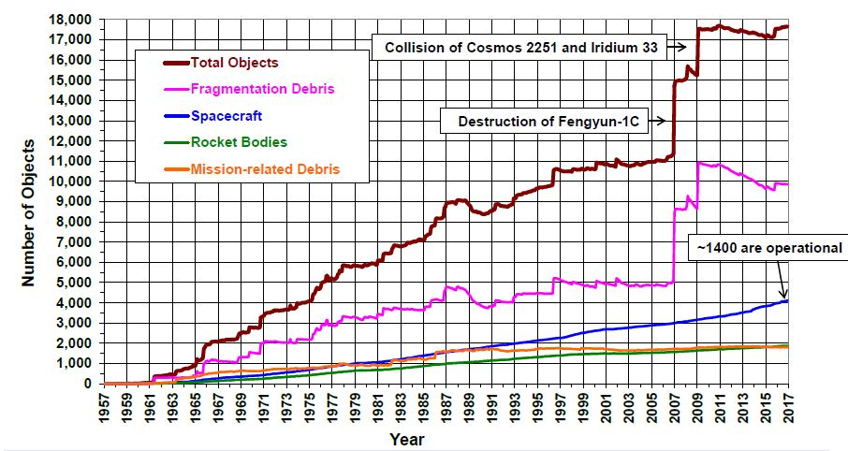
Динамика роста численности КМ
NASA

Slide 4
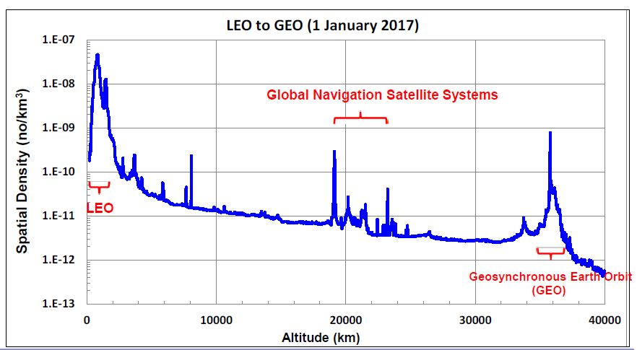
Распределение КМ в ОКП
NASA

Slide 5
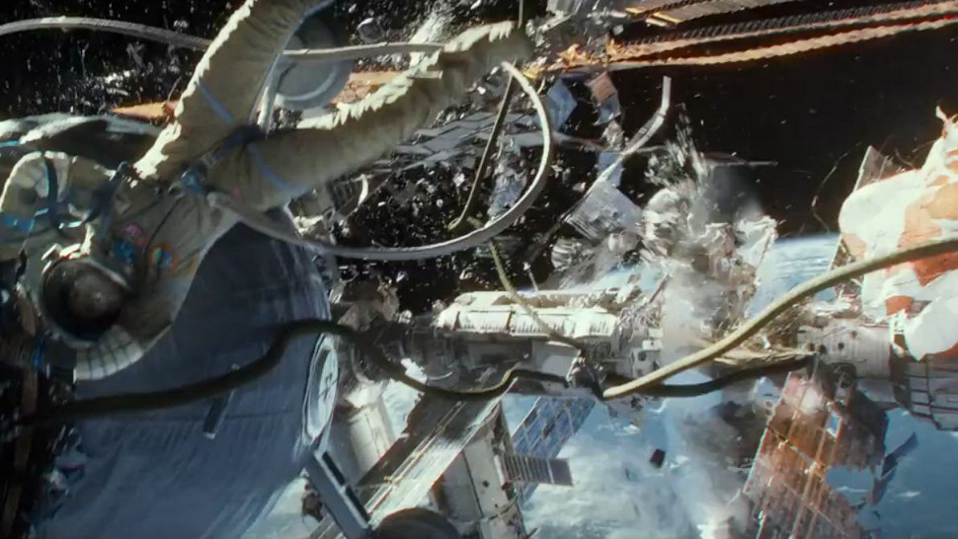
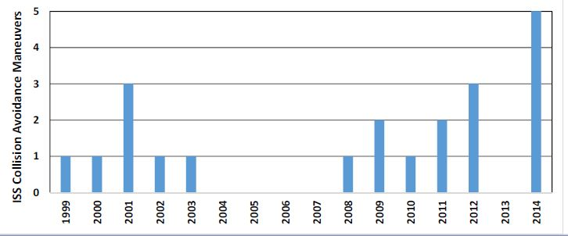
Угроза КМ для МКС
В кино
На практике

Slide 6
Пример столкновения: ИСЗ Sentinel-1A

Slide 7
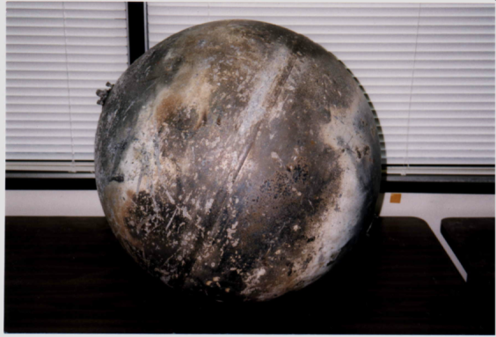
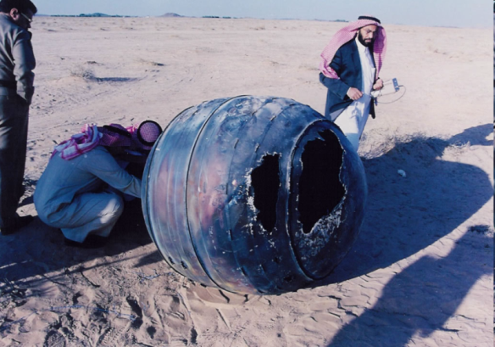
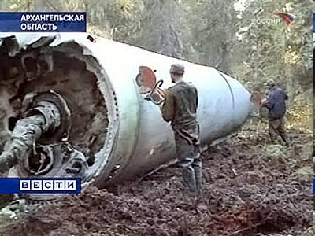
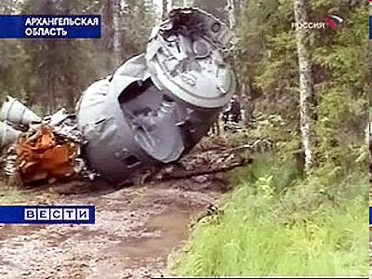
КМ на поверхности Земли
Титановый бак (30кг) от второй ступени ракеты Дельта-2, выпавший 22 января 1997 г. в Техасе.
Модуль третьей ступени ракеты Дельта-2, упавший на территорию Саудовской Аравии 21 января 2001 г. Вес около 70 кг.
КМ в районе космодрома Плесецк

Slide 8
Практические аспекты решения проблемы КМ
Основные составляющие проблемы КМ, требующие практического решения:
Обнаружение (выявление) и мониторинг «всех» опасных фрагментов КМ.
Противодействие и уменьшение ущерба.
Организационные аспекты.
Внутрироссийские
Международные
Notes:
8

Slide 9
Обнаружение и мониторинг: задачи и организационные подходы
В США: NASA Orbital Debris Program Office
В Европе: SSA Directorate (ESA)
В России:
СККП - специальные задачи.
Роскосмос (головная организация ЦНИИМАШ) – задачи безопасности космической деятельности (гражданский космос).
Привлекаемые средства (РАН/ФАНО, ВУЗы) для решения задачи обнаружения/мониторинга.
Инициативные работы по изучению фундаментальных аспектов проблемы КМ (РАН/ФАНО, ВУЗы).

Slide 10
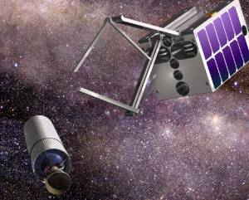
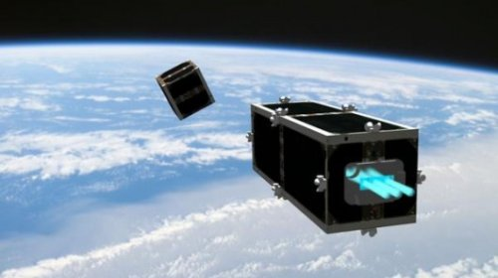
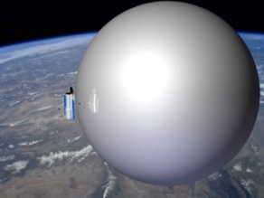
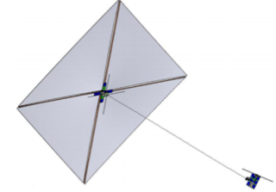
Как противодействовать?
Минимизация количество КМ при запусках и технологических экспериментах и увод на орбиты захоронения.
Перспективные проекты очистки ОКП от КМ, например:
сборщик КМ,
буксир для крупных объектов,
надувные шары,
солнечный парус,
лазерные средства изменения орбиты КМ…

Slide 11
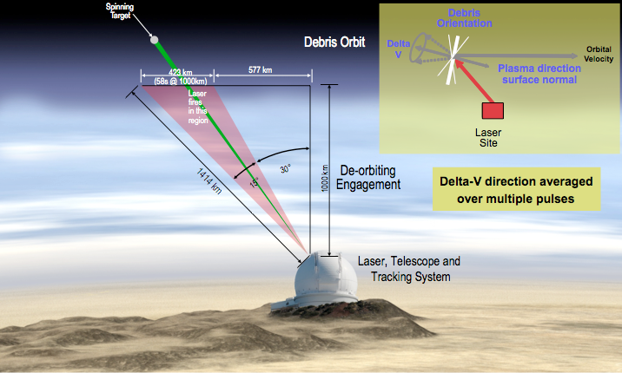
Лазерные перспективы

Slide 12
Некоторые задачи фундаментальной науки 1
Построение физических и математических моделей, качественно и количественно описывающих процессы, приводящие к образованию космического мусора в результате воздействия факторов космической среды на материалы внешних поверхностей конструкции КА, ступеней РН, РБ. В частности, необходима модель физических процессов, приводящих к расслаиванию и ЭВТИ и отрыву фрагментов ЭВТИ от элементов конструкции КА, которые ей покрыты. То, что такие процессы происходят, подтверждено наблюдениями. Модели движения таких объектов.
Построение физических моделей, позволяющие оценивать изменения с течением времени физических свойств материалов конструкции КА, ступеней РН, РБ и фрагментов космического мусора, в т.ч.:
–изменение отражательных характеристик объектов.
– изменение физического состояния объектов «особого» КМ, например, «капель», образовавшихся при вытекании рабочего тела (эвтектика NaK) из контура охлаждения ЯЭУ при уводе на орбиту захоронения и разделении активной зоны и ТВЭЛов.

Slide 13
Некоторые задачи фундаментальной науки 2
Построение моделей, позволяющих получить качественные и количественные оценки для всей совокупности объектов космического мусора, образующихся при разрушении типовых конструкций КА, РН и РБ в результате взрывов (обусловленных наличием источников энергии на борту) или столкновений (т.е. необходимы модели, которые позволяют построить функции распределения объектов КМ при разрушениях по массе, размерам и т.п.).
Разработка и реализация методов анализа большого объёма накопленной информации (например, с применением методов BigData analysis, datamining) по техногенным объектам с целью выявления закономерностей и тенденций в их «поведении» (физические свойства и орбитальные характеристики и их изменение с течением времени), в т.ч. скрытых и неявно выраженных, и «группирование» объектов на основе результатов анализа. выделять

Slide 14
Выводы
В России проблема КМ решается, но ее нужно решать более комплексно.
Фундаментальная наука может и должна участвовать в решении проблемы КМ.
Нужна координация на системном (общегосударственном?) уровне.
14

